Slide 1


יחידה ב | פרק 26

Slide 2
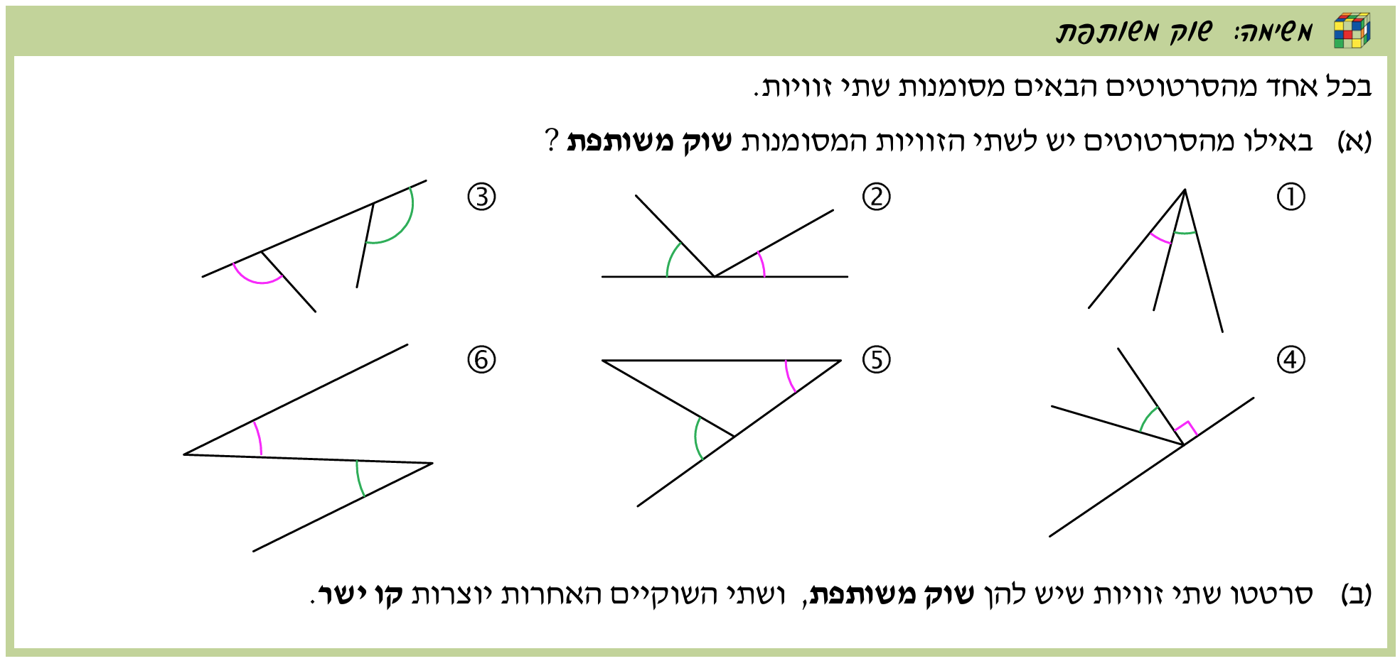

Slide 3
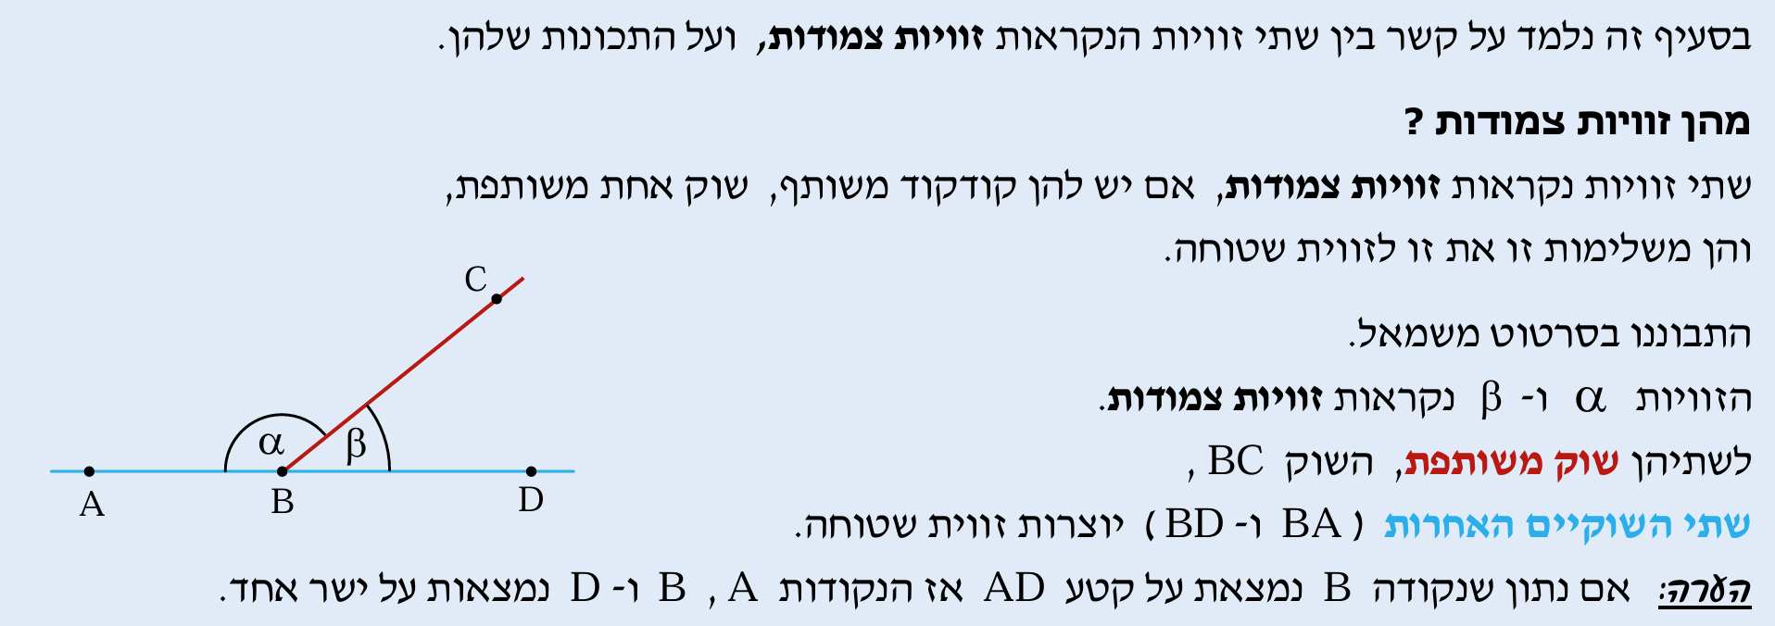
א. זיהוי זוויות צמודות

Slide 4

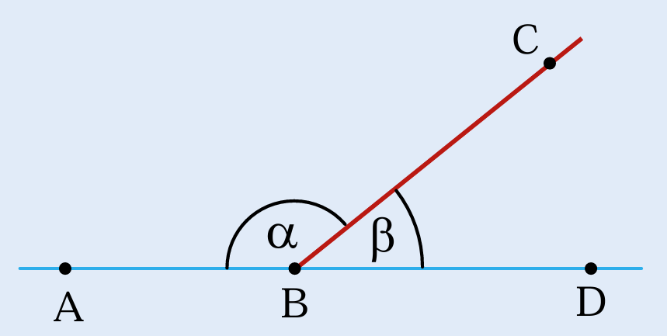

א. זיהוי זוויות צמודות
עמודים 275-273
תרגילים 7-1

Slide 5
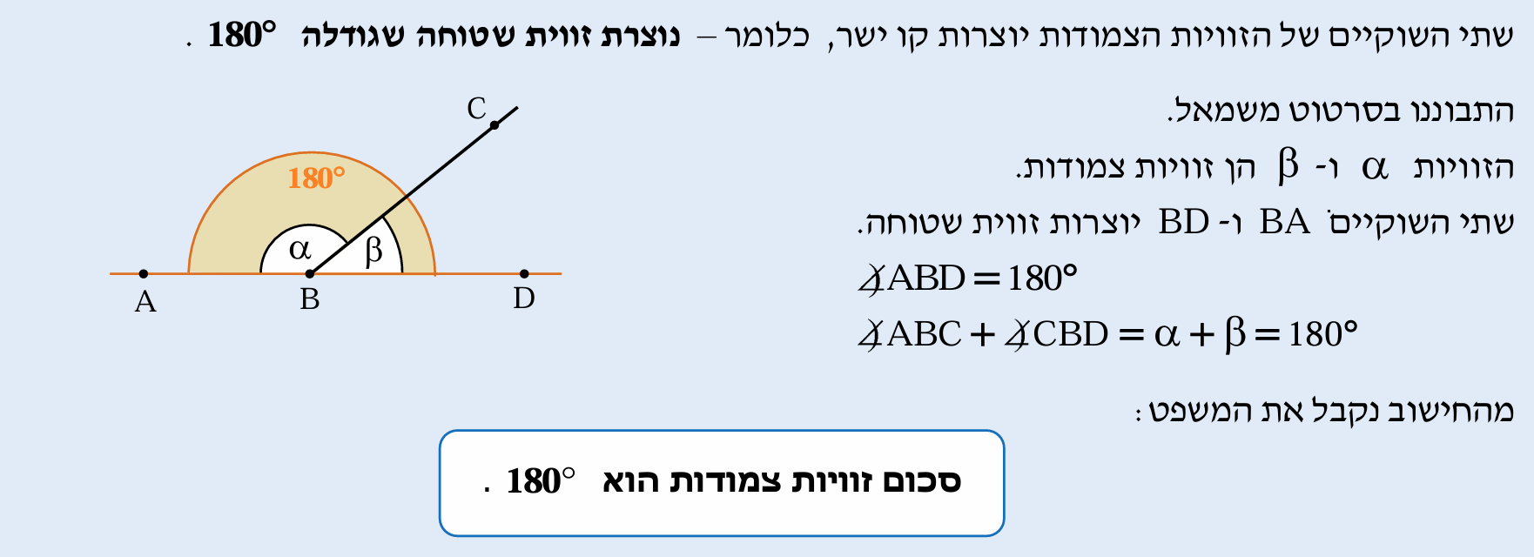
ב. חישובים עם זוויות צמודות

Slide 6
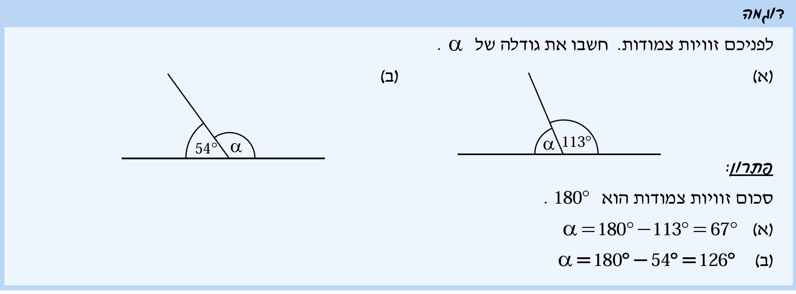
ב. חישובים עם זוויות צמודות

Slide 7
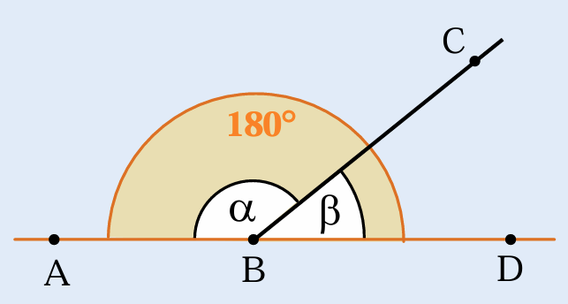
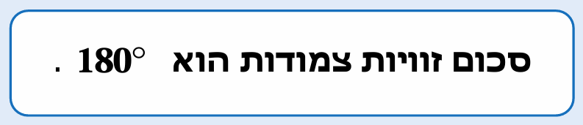
ב. חישובים עם זוויות צמודות
עמודים 275-273
תרגילים 7-1

Slide 8

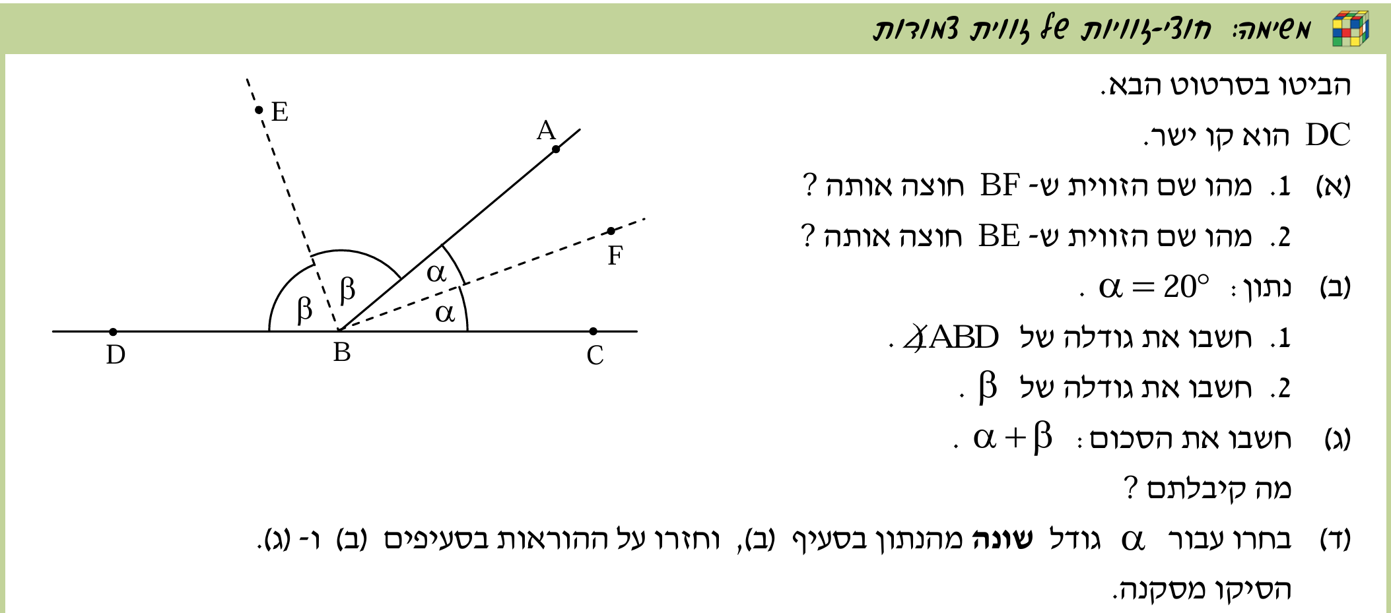

Slide 9
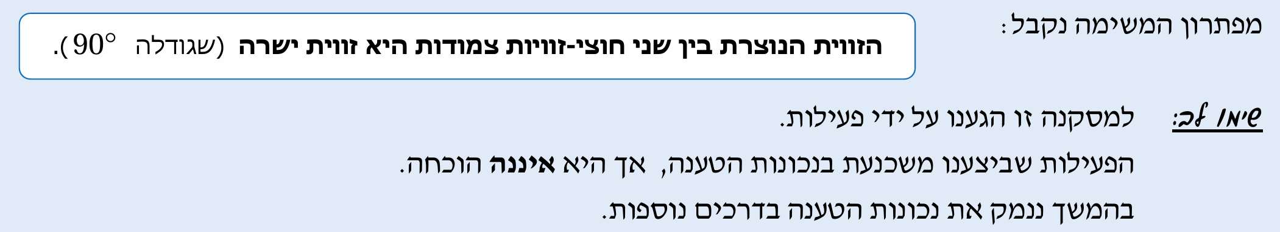
ג. חוצי-זוויות של זוויות צמודות

Slide 10
ג. חוצי-זוויות של זוויות צמודות
עמודים 280-279
תרגילים 27-23

Slide 11

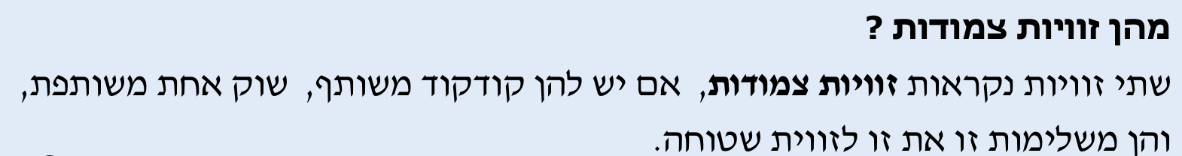

Slide 12
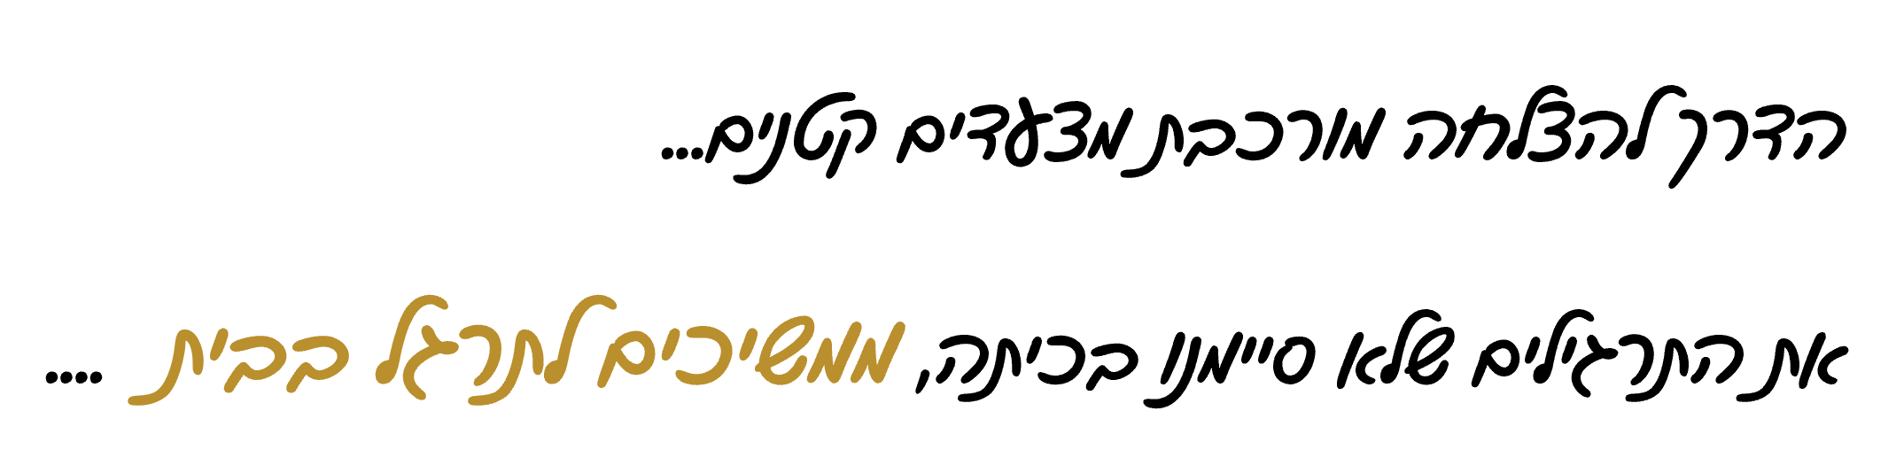
סיכום תרגול | פרק 26
עמודים 275-273
תרגילים 7-1
עמודים 278-276
תרגילים 22-8
עמודים 280-279
תרגילים 27-23

Slide 13

גרסה 141026

